Slide 1
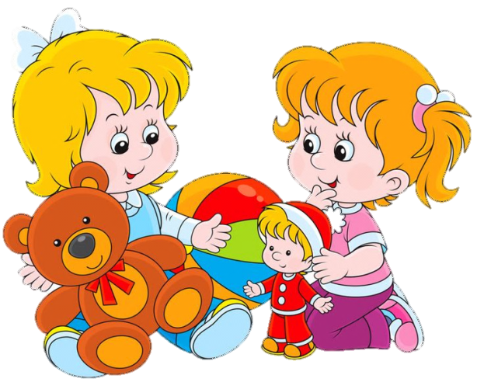
Формирование представлений о безопасности жизнедеятельности у детей старшего дошкольного возраста
«Жизнь – это то, что люди больше всего стараются сохранить и меньше всего берегут».
Ж. Де Лабрюйер
Гейгер Н.А.
Мельникова И.А.

Slide 2
«Безопасность – состояние защищённости жизненно важных интересов личности, общества и государства от внутренних и внешних угроз»
Безопасности формула есть:
Надо видеть, предвидеть, учесть.
Но возможно – всё избежать,
А где надо – на помощь позвать.
Т.Г. Хромцов
Ст. 1 Закона Российской Федерации от 5 марта 1992 г. № 2446-1 «О безопасности»

Slide 3
Основной критерий: личностно-ориентированный подход
В процессе обучения:
Ребенок должен чувствовать себя комфортно и свободно;
Необходимо создавать ситуации, в которых педагог не является центральной фигурой; ребенок должен осознавать, что изучение в большей степени связано с его личностью и интересами;
Важно учить ребенка работать самостоятельно на уровне его физических, интеллектуальных и эмоциональных возможностей.
Педагогами должны предусматриваться различные формы работы: индивидуальные, групповые, коллективные, в полной мере стимулирующие активность обучаемых, их самостоятельность и творчество.

Slide 4
Принципы, с учетом которых осуществляется формирование первоначальных основ безопасности:
Возрастная адресованность;
Принцип полноты и системности;
Сезонность и учет условий местности;
Интеграция;
Преемственность взаимодействия с ребенком в условиях ДОУ и семье.

Slide 5
Цель: Создание условий для формирования у детей основ безопасного поведения в быту, социуме и природе
Задачи:
1.Усвоение дошкольниками первоначальных знаний о правилах поведения в быту, социуме, природе.
2. Развитие у детей осторожности, осмотрительности в общении с незнакомыми людьми.
3. Формирование основ экологической культуры и безопасного поведения в природе.
4. Расширение знаний об источниках опасности в быту и закрепление навыков безопасного пользования бытовыми предметами.
5. Формирование у детей навыков осознанного безопасного поведения на улицах города.

Slide 6
В целевых ориентирах ФГОС ДО прописано, что ребенок на этапе завершения дошкольного образования должен: пытаться самостоятельно объяснять поступки людей, обладать начальными знаниями о социальном мире, в котором он живет, быть способным к принятию собственных решений, опираясь на свои знания и умения, соблюдать правила безопасного поведения и личной гигиены.
Формирование у дошкольников основ безопасности в условиях ДОУ осуществляется в современной модели построения образовательного процесса – совместной деятельности детей и взрослых, через интеграцию всех образовательных областей.

Slide 7
основные направления:
1. «Ребенок и другие люди» (основная мысль этого направления - объяснение того, что именно может быть опасным в общении с другими людьми; что не всегда приятная внешность совпадает с добрыми намерениями и какое поведение следует выбрать в сложной ситуации).
2. «Ребенок и природа» (мы говорим о загрязнении окружающей среды, о бережном отношении к живой природе; о ядовитых растениях; о контактах с животными).
3. «Ребенок дома» (пожароопасные предметы, острые и тяжелые предметы, балкон, открытое окно и другие бытовые опасности). А также, умение пользоваться телефоном в экстремальных ситуациях.
4. «Ребенок на улице» (дети знакомятся с правилами дорожного движения, с правилами поведения на улице, в транспорте, если ребенок потерялся, ориентирование на местности).

Slide 8
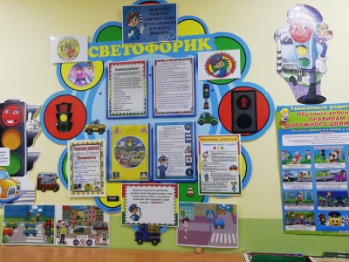
Развивающая предметно-пространственная среда:
«Центр безопасности»:
плакаты:
«Правила поведения на дороге»;
«Малышам об опасном огоньке»;
«Правила личной безопасности»;
«Правила поведения на дороге»;
«Малышам об опасном огоньке»;
«Правила личной безопасности»

Slide 9
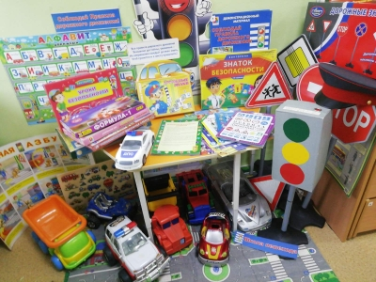
Развивающая предметно-пространственная среда:
«Центр безопасности»:
макеты:
макет улицы с дорожными знаками,
макет светофора;
макет перехода;
пожарный щит

Slide 10
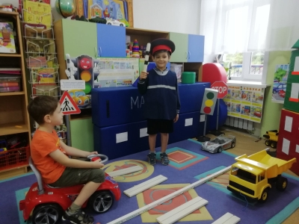
Развивающая предметно-пространственная среда:
«Центр безопасности»:
атрибуты для сюжетно-ролевых игр

Slide 11
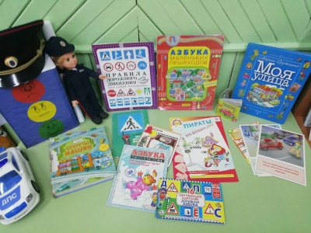
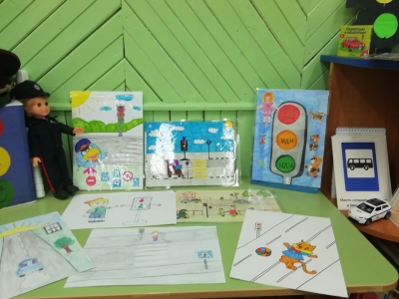
Развивающая предметно-пространственная среда:
«Центр безопасности»:
настольно-печатные и дидактические игры

Slide 12
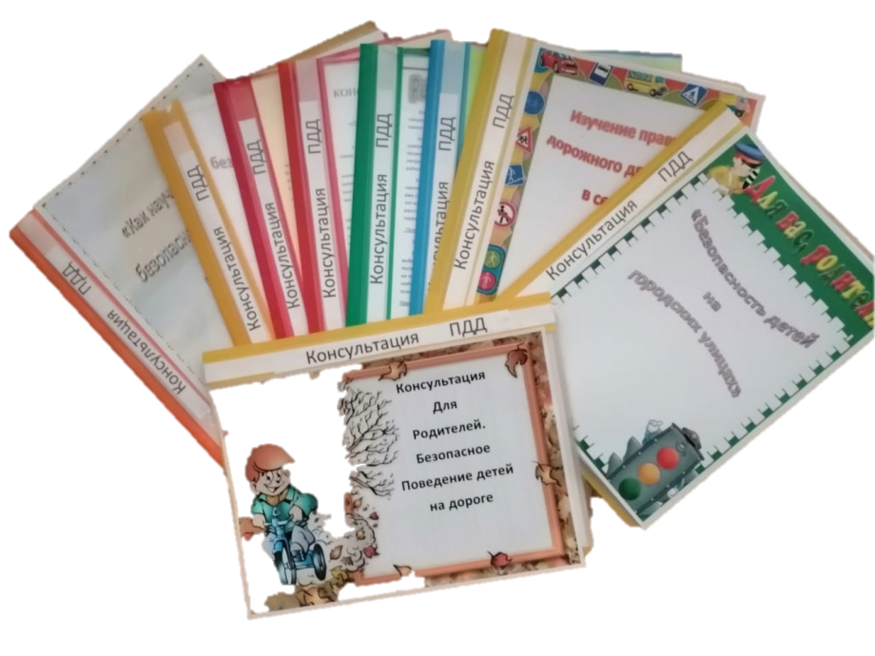
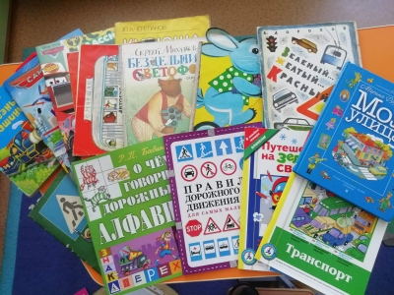
Развивающая предметно-пространственная среда:
«Центр безопасности»:
информационно-наглядный и наглядно-дидактический материал:
«Дорожные знаки»;
«О правилах пожарной безопасности»;
«Чтобы не попасть в беду»;
«Основы безопасности в детском саду»;
«Картотека игр по ПДД»

Slide 13
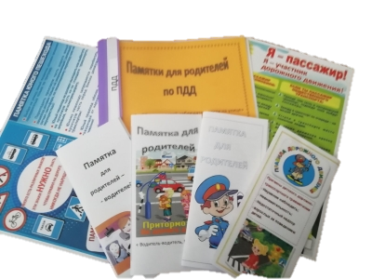
Развивающая предметно-пространственная среда:
«Центр безопасности»:
методическая и художественная литература по теме, ра памятки, буклеты для родителей и детей

Slide 14
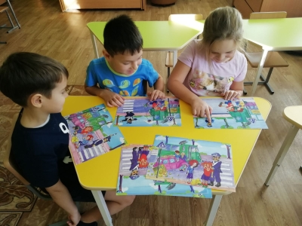
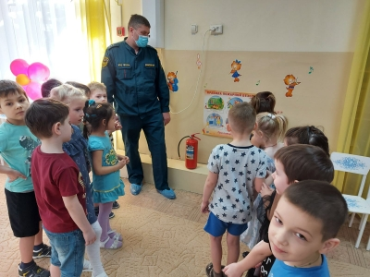
Организованная образовательная деятельность:
Познавательное развитие:
«Огонь-наш друг, огонь-наш враг»;
«Правила дорожного движения»;
«Чтобы избежать неприятности»;
«Моя безопасность – в моих руках»;
«Один дома»;
«Важная профессия - пожарный»;
«Поведение ребенка на детской площадке»;
«Правила электробезопасности»
Физкультурно-оздоровительная работа

Slide 15
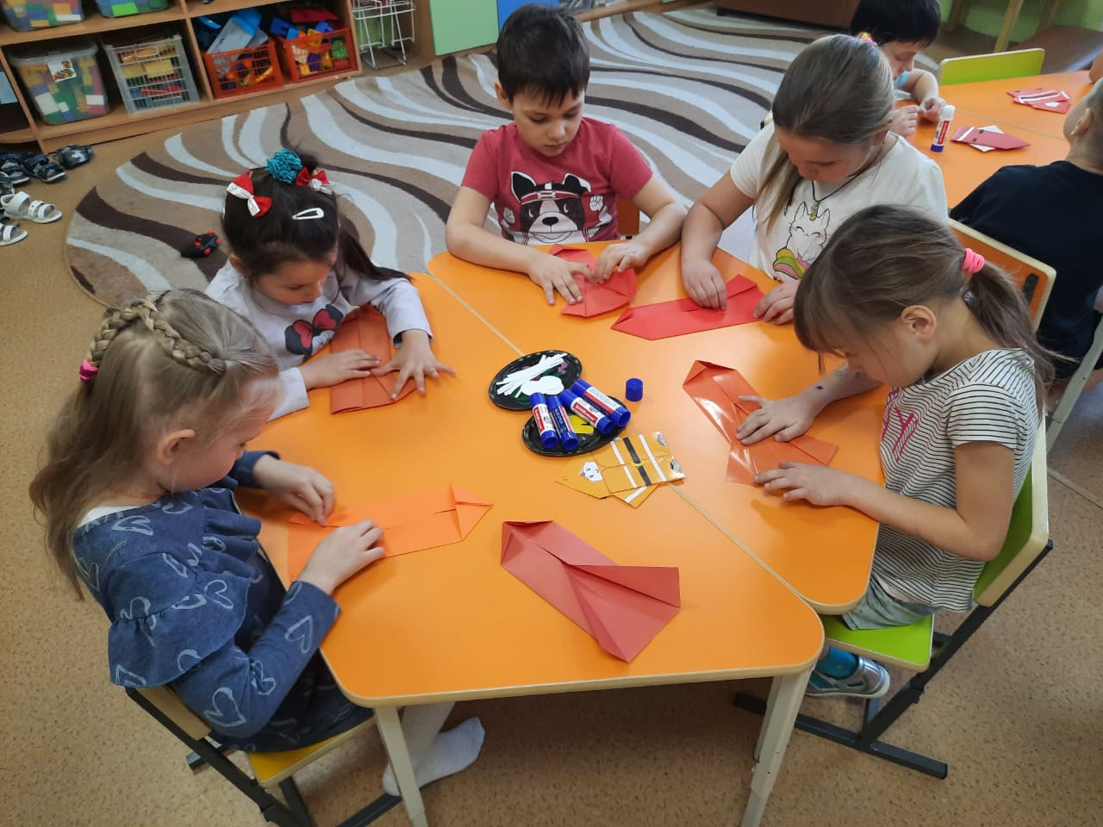
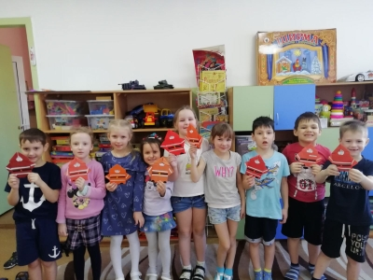
Организованная образовательная деятельность:
Продуктивная деятельность:
«Пожарный»;
«Пожарная машина»;
«Съедобные и не съедобные грибы»;
«Пожарный щит»;
«Огонь-друг, огонь-враг»

Slide 16
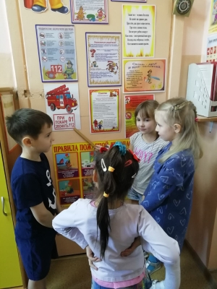
Словесные методы:
Чтение художественной литературы, беседы, загадывание загадок.
Беседы
«Если потерялся»;
«Грибы и ягоды-съедобные и нет»;
«Правила поведения при общении с животными»;
«Не играй с огнем»;
«Поведение ребенка на детской площадке»;
«Правила поведения в группе»;
«Нельзя трогать незнакомые предметы»

Slide 17
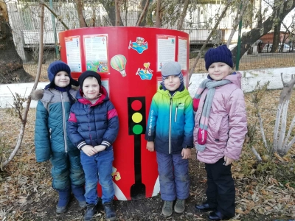
Словесные методы:
Минутки безопасности:
«Как песок может стать опасным»;
«Правила поведения в группе и на участке»;
«Где можно и где нельзя играть»;
«Осторожно, сосульки с крыши»;
«Сокровища детских карманов»

Slide 18
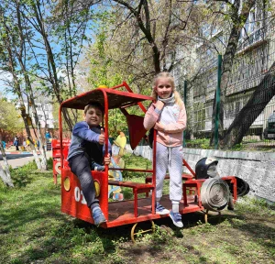
Игровые методы:
Дидактические, подвижные, с/р игры, настольно-печатные игры;
Игры-драматизации: «Волк и семеро козлят», «Заюшкина избушка»;

Slide 19
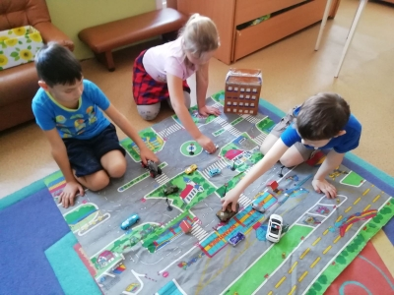
Практические методы:
Опыты: «Как передаются микробы», «Как мыло побеждает микробы», «Сравнение чистоты снега и водопроводной воды» и др.
Моделирование ситуаций.
игровые тренинги: «Что нужно делать при пожаре», «Незнакомец», «Переход улицы по переходу и без него», «Вызови пожарных, скорую, полицию».
Трудовая деятельность. соблюдать правила безопасности при пользовании предметами и инструментами во время проведения трудовой деятельности;

Slide 20
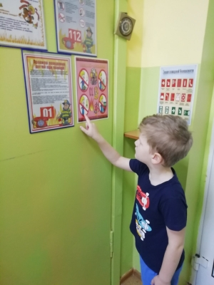
Наглядные методы:
Рассматривание иллюстраций, дидактического материала,
Просмотр видеопрезентаций, обучающих мультфильмов

Slide 21
Работа с родителями:
родительские собрания;
беседы;
консультации;
информация в «уголках родителей»;
рекомендации;
буклеты;
стенгазеты.

Slide 22
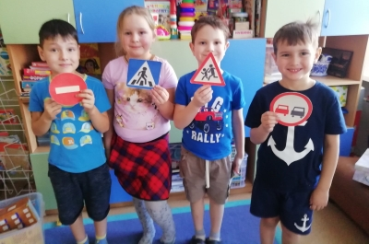
Безопасность ребенка – это основная забота, как родителей, так и воспитателей детского сада. И только планомерная и систематическая деятельность взрослых, реализованная по всем образовательным направлениям и включенная в большинство режимных моментов, может считаться необходимым условием подготовки ребёнка к безопасному существованию в окружающем мире

Slide 23
СПАСИБО ЗА ВНИМАНИЕ!

